Slide 1
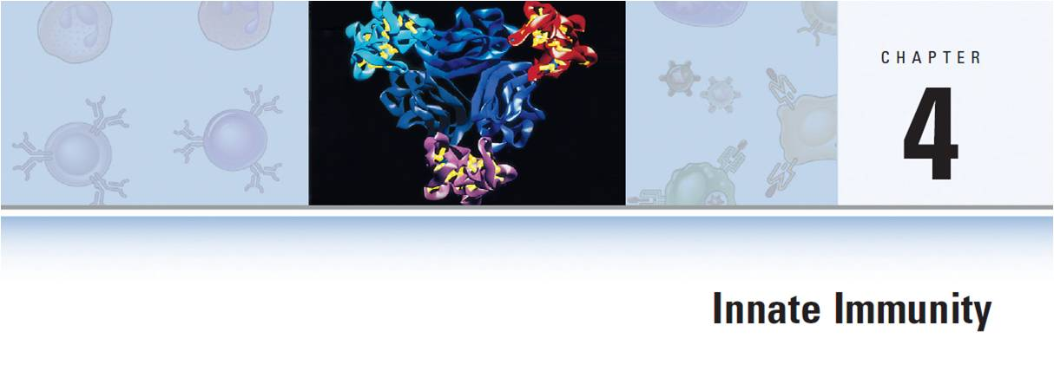
ایمنی طبیعی
به نام خداوند بخشنده مهربان

Slide 2
سه عملکرد مهم ایمنی طبیعی
پاسخ اولیه بر علیه میکروبها و جلوگیری، کنترل و حذف عفونت در میزبان
  مکانیسم های دفاعی سلولی و بیوشیمیایی
  اما، پاسخ به عفونت ها ی تکراری یکسان است.
تشخیص فراورده های سلول های آسیب دیده و مرده در میزبان
تحریک پاسخ های ایمنی اختصاصی و تحت تاثیر قرار دادن ماهیت آن پاسخ ها

Slide 3
اجزای ایمنی طبیعی
1- سدهای پوششی
  - بافت پوششی سالم و مخاط سالم دستگاه گوارش، تنفس و ادراری تناسلی
- پپتیدهای ضد میکروبی ترشح شده توسط سلول های پوششی و لوکوسیت ها
  مانند لیزوزیم موجود در بزاق، دیفنسین، کاتلسیدین در پوست و مخاط
  -لنفوسیت های T داخل اپی تلیوم
2- سلولهای ایمنی طبیعی
-بیگانه خوار(نوتروفیل ها و ماکروفاژها)
-سلولهای دندریتیک
- سلول کشنده طبیعی
-لنفوسیت های B و T که گیرنده های با اختصاصی بودن محدود دارند
- ماست سل ها
3- مولکول های محلول تشخیص دهنده الگوی میکروبی
  آنتی بادی طبیعی، سیستم کمپلمان، پنتراکسین، کولکتین و فیکولین
  میانجی های التهاب مانند هیستامین مترشحه از ماست سل های بافت پیوندی
4- سیتوکین ها و کموکین ها
  - تنظیم کننده بسیاری از فعالیت های سیستم ایمنی طبیعی
  - TNF، IL1 و IL6 و ...

Slide 4
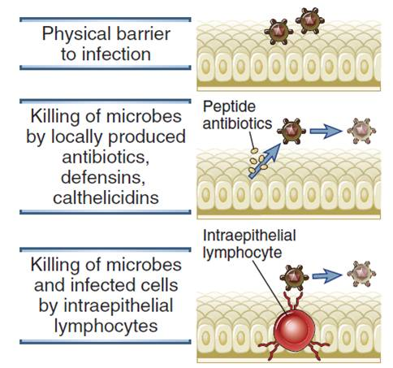
سدهای فیزیکی و شیمیایی ایمنی طبیعی
سدهای فیزیکی شامل پوست و سطوح مخاطی دستگاه گوارش و تنفس
آنتی بادیهای و پپتیدهای موضعی ترشح شده بوسیله سلولهای اپی تلیال و لوکوسیت ها
لنفوسیت های موجود در داخل بافت اپی تلیال

Slide 5
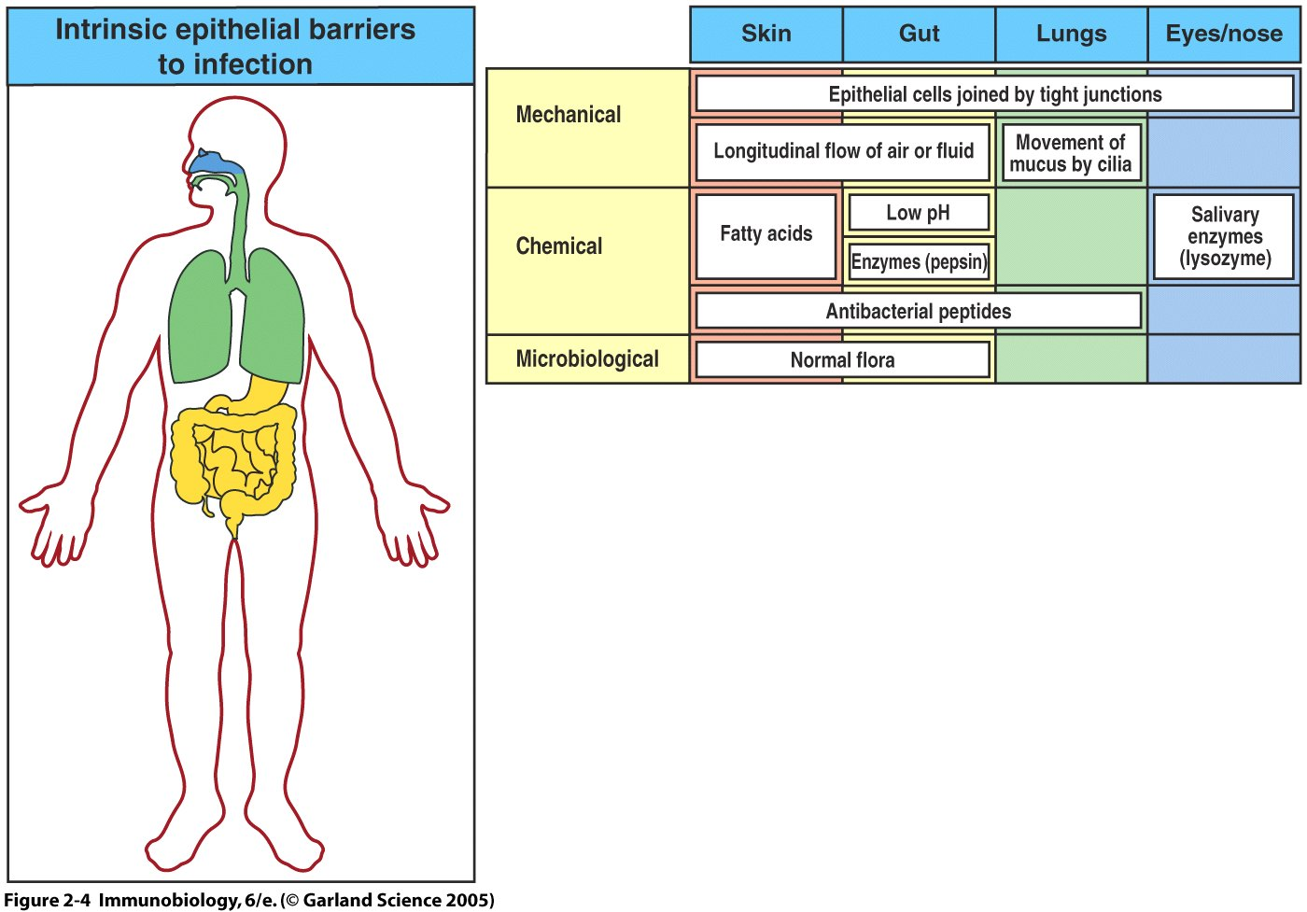
Figure 2-4

Slide 6
توجه:
عواملی مانند ژنتیک و گونه موجود نیز بر روی ایمنی طبیعی اثر می‌گذارند:
  مثلا انسان به آبله پرندگان مبتلا نمی شود.
  سگ به سرخک مبتلا نمی شود.

Slide 7
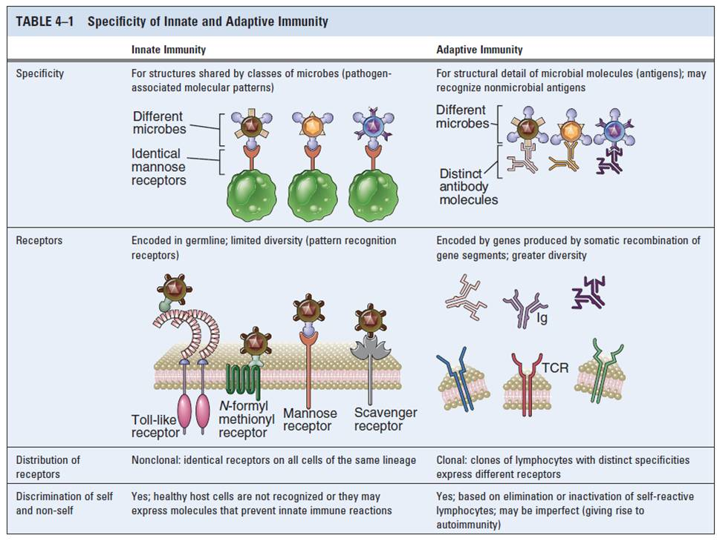
مقایسه اختصاصی بودن ایمنی طبیعی و اختصاصی

Slide 8
ویژگیهای شناسایی میکروب ها در ایمنی طبیعی
تشخیص ساختار های مخصوص میکروبها و عدم شناسایی ساختار های سلول میزبان
تشخیص فراورده های میکروبی ضروری برای بقای میکروب
دارای گیرنده های تشخیص الگو در سطح سلول، داخل سیتوپلاسم و در غشای اندامک ها
تشخیص الگوی میکروبی در سیستم ایمنی طبیعی بوسیله DNA موجود در لایه های جنینی کد می شود
ایمنی طبیعی همچنین توانایی تشخیص سلول های دچار استرس یا آسیب دیده میزبان را دارد

Slide 9
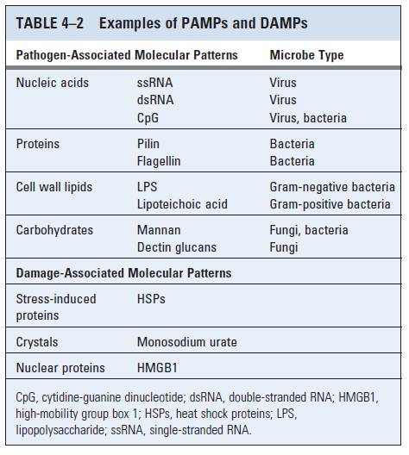
ساختارهای قابل تشخیص توسط گیرنده های ایمنی طبیعی

Slide 10
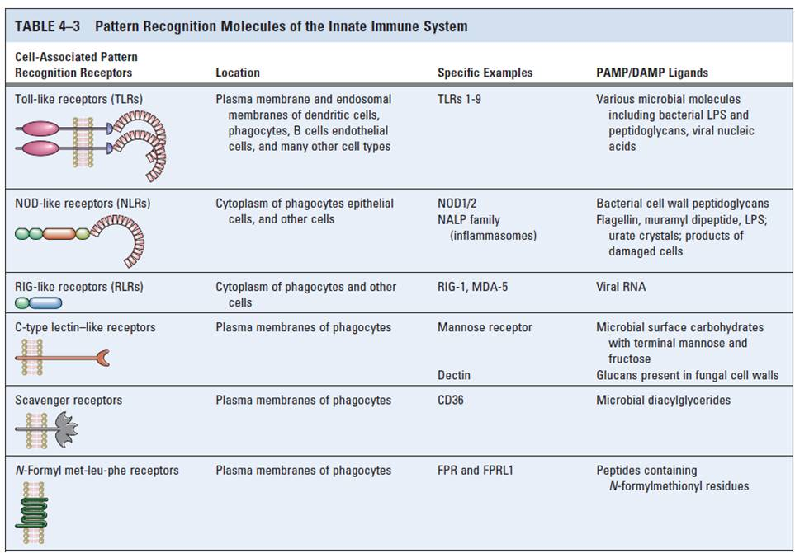
انواع گیرنده های تشخیص الگو در سطح سلولهای ایمنی طبیعی و لیگاند های آنها

Slide 11
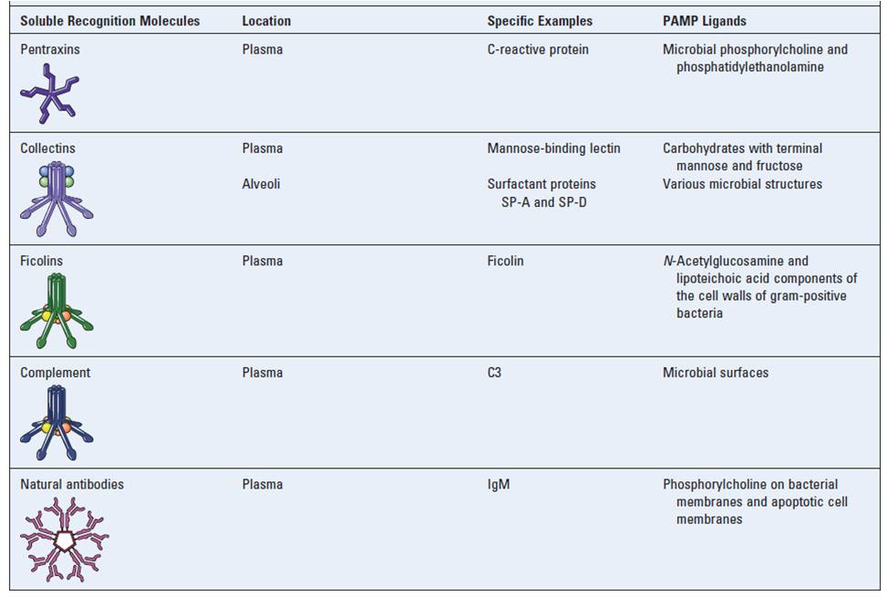
انواع گیرنده های تشخیص الگوی محلول و لیگاند های آنها

Slide 12
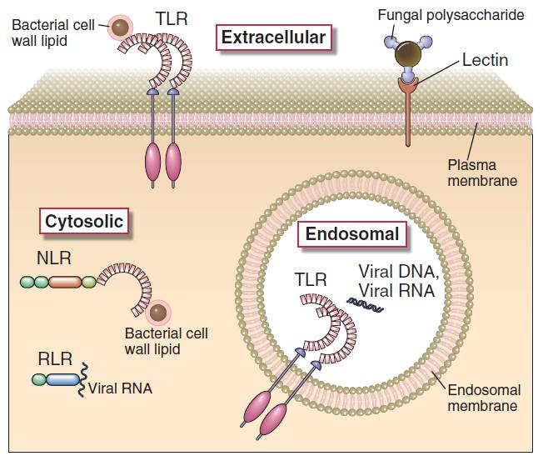
محل قرارگیری گیرنده های تشخیص الگو در سلول‌های ایمنی طبیعی
این گیرنده ها در سلولهای (ایمنی) متنوعی بیان می شوند:
در سطح سلولها
بر روی غشا وزیکولهای آندوزومی
داخل سیتوپلاسم

Slide 13
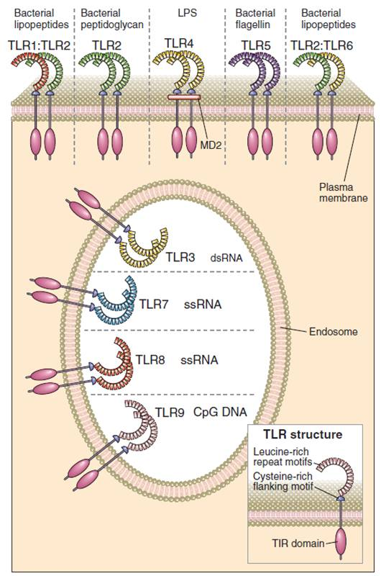
گیرنده های Toll-like
گیرنده هایی در سطح سلول و سطح غشاهای داخل سلولی
قادر به تشخیص انواع مولکولهای میکروبی
در :
  ماکروفاژها
  سلولهای دندریتیک
  نوتروفیل ها
  سلولهای اپی تلیال موکوسی
  سلولهای آندوتلیال

Slide 14
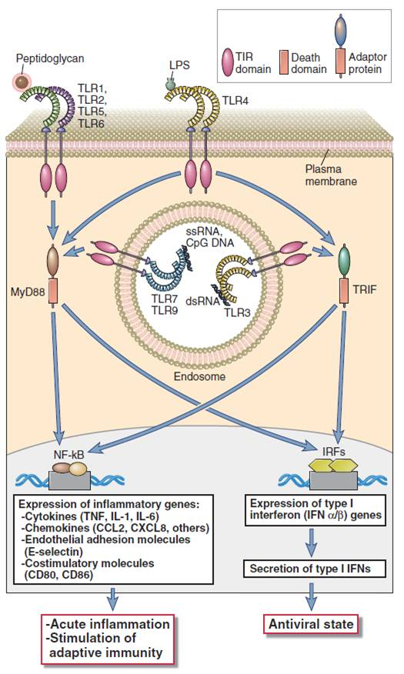
مسیر سیگنال رسانی گیرنده های Toll-like

Slide 15
گیرنده های سیتوزولی برای PAMP و DAMP
NOD-Like receptors (NLRs)
  NOD1
  NOD2
  در دفاع بر علیه باکتری های پاتوژن دستگاه گوارش مانند هلیکوباکتر پیلوری و لیستریا مونوسایتوژنز نقش مهمی دارند
  NALP
RIG-Like Receptors (RLRs)

Slide 16
سایر گیرنده های تشخیص الگوی میکروبی
لکتین های نوع C [C-Type Lectins]
  مولکولهای وابسته به کلسیم و متصل شونده به کربوهیدرات
    در ماکروفاژها، سلولهای دندریتیک و سایر گلبولهای سفید
    مانند گیرنده های مانوز : نقش در فاگوسیتوز میکرروب ها
    Dectin1 و Dectin2 : نقش در دفاع بر علیه قارچ ها مانند کاندیدا آلبیکانس و فعال کردن TH17
گیرنده های Scavenger (لاشخور)
      مانند گیرنده های CD36 و CD68 بر روی فاگوسیت ها
گیرنده های N-فورمیل متیونیل
  از نوع متصل شونده به G-پروتئین

Slide 17
مولکولهای تشخیصی محلول و پروتئین های افکتور ایمنی طبیعی
علاوه بر مولکولهای تشخیصی وابسته به سلول، پروتئین های محلولی در پلاسما و مایع خارج سلولی وجود دارند.
شاخه هومورال ایمنی طبیعی نیز نامیده می شود.
شامل :
  آنتی بادی های طبیعی
  سیستم کمپلمان
  پنتراکسین ها
  کولکتین ها
  فیکولین ها

Slide 18
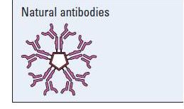
  آنتی بادی های طبیعی
مترشحه از سلول های B با اختصاصی بودن کمتر
اختصاصی برای لیپید ها و کربوهیدرات ها
بیشتر از نوع IgM
مانند آنتی بادی های Anti-ABO (تشخیص گلیکولیپید های آنتی ژنی)

Slide 19
سیستم کمپلمان
  شامل چندین پروتئین پلاسمایی
  بوسیله میکروبها فعال می شوند
  باعث تخریب میکروبها و ایجاد التهاب

Slide 20
تشخیص میکروبها بوسیله سیستم کمپلمان به سه روش صورت می گیرد:
1- مسیر کلاسیک
با استفاده از پروتئین پلاسمایی به نام C1q
آنتی بادیهایIgG3, IgG1, IgM متصل به سطح میکروبها را تشخیص می دهند.
به وسیله پنتراکسین ها، کولکتین و فیکولین ها نیز فعال می شود
2. مسیر آلترناتیو
بعد از مسیر کلاسیک شناخته شد اما از نظر تکاملی قدیمیتر است.
بوسیله تشخیص مستقیم ساختارهای میکروبی خاصی مانند LPS فعال می شود.
    با پروتئین کمپلمان C3 شروع می شود
3. مسیر لکتین
بوسیله پروتئین پلاسمایی به نام لکتین متصل شونده به مانوز (MBL) فعال می شود
تشخیص بنیان های مانوز انتهایی بر روی گلیکوپروتئین ها و گلیکولیپیدهای میکروبی

Slide 21
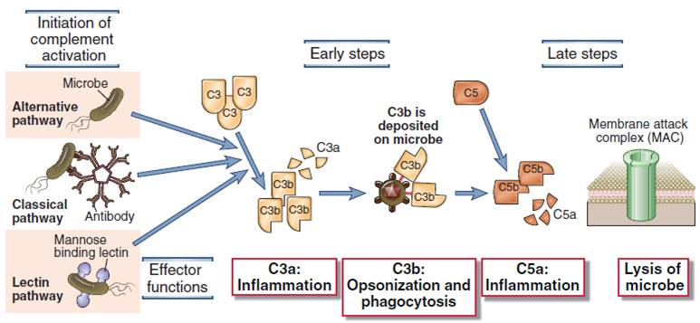
مسیر های فعال شدن سیستم کمپلمان

Slide 22
Acute- phase reactants
افزایش سنتز در کبد و افزایش سطح پلاسمایی پروتئین ها
مانند پنتراکسین و پروتئین های دیگری غیر وابسته به پنتراکسین
در پاسخ به سیتوکین هایی مانند IL6, IL1 مترشحه از فاگوسیت ها

Slide 23
سایتوکین های سیستم ایمنی طبیعی
منشا اصلی سایتوکین های ایمنی طبیعی
  ماکروفاژها
  نوتروفیل ها
  سلولهای کشنده طبیعی
  سلولهای اندوتلیال
  بعضی از سلولهای اپی تلیال مانند کراتینوسیت ها

Slide 24
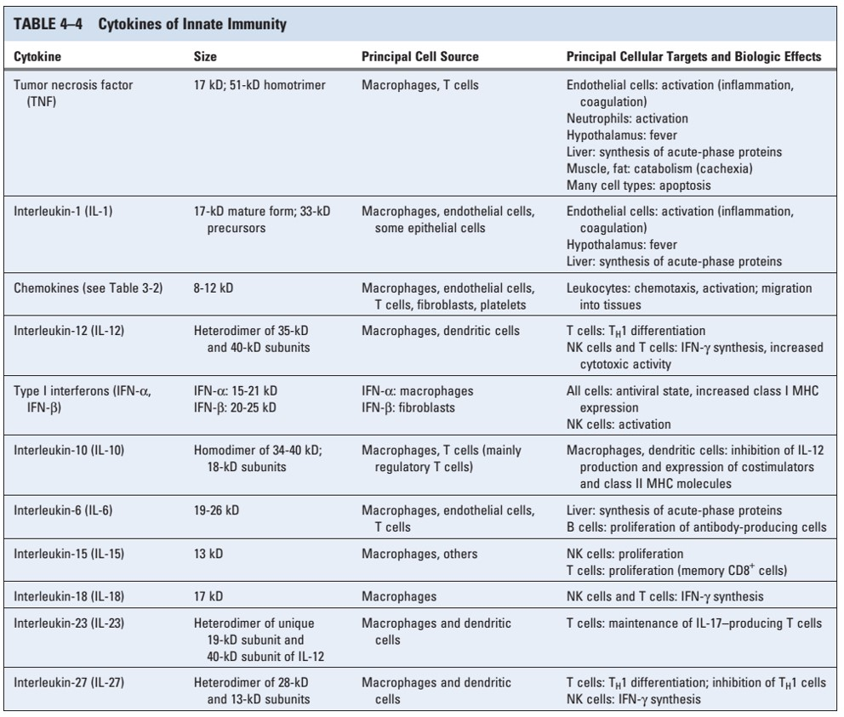
انواع سایتوکین های ایمنی طبیعی

Slide 25
Tumor Necrosis Factor (TNF)α
وجه تسمیه: مسدودکننده رگ های خونی تومور و از بین برنده آنها
تولید در ماکروفاژها، دندریتیک ها، سلول های T با واسطه تحریک از طریق گیرنده های TLR، NLR و RLR
هوموتریمر هرمی شکل
دارای دو نوع گیرنده TNF-RI و TNF-RII
باعث به کارگیری فاکتور مرتبط با گیرنده TNF (TRAF)
  تحریک فاکتورهای رونویسی مانند NF-kB و AP-1
القاء التهاب با فراخوانی لوکوسیت ها به محل آسیب
بافت های هدف:
سلول آندوتلیال، نوتروفیل، هیپوتالاموس، کبد، عضله، بسیاری از سلول های بدن

Slide 26
اینترلوکین-1 (IL-1β)
تولید در ماکروفاژها، نوتروفیل ها، سلول های آندوتلیال و اپی‌تلیال (کراتینوسیت ها)
تولید با واسطه دو سیگنال:
  اول، رونویسی و تولید پیش ساز با واسطه تحریک از طریق گیرنده های TLRو NOD
  دوم، تولید فرم فعال با تشکیل اینفلامازوم و فعال شدن پروتئازها با واسطه تحریک از طریق گیرنده های NLRP3
اغلب با از بین رفتن و یا مرگ سلول آزاد می شوند
اثر بر گیرنده اینترلوکین IL-1R
  تحریک فاکتورهای رونویسی مانند NF-kB و AP-1
بافت های هدف:
  سلول آندوتلیال، اپی تلیال، هیپوتالاموس، کبد و غیره

Slide 27
اینترلوکین-6
تولید توسط فاگوسیت های تک هسته ای (ماکروفاژ و دندریتیک)، سلول های آندوتلیال، فیبروبلاست ها و سلول های دیگر
تحریک تولید توسط PAMP ، DAMP ، IL-1 و TNF
اهداف و اعمال:
  تحریک کبد برای تولید میانجی های التهاب
  تمایز سلول های T کمکی به سمت TH1
  تحریک NK سل و سلول T کشنده
  تحریک تولید نوتروفیل ها در مغز استخوان
فعال کننده فاکتور رونویسی STAT3

Slide 28
اینترلوکین-12
تولید توسط ماکروفاژ و سلول های دندریتیک
دارای گیرنده IL-12R که فاکتور STAT4 را تحریک می کند
یک حلقه فیدبک مثبت با تولید IFN-γ دارد
تحریک تولید IFN-γ در NK سل ها
تحریک سلول های T کشنده
تحریک و تمایز سلولهای T به سمت TH1

Slide 29
اینترلوکین های -15 و 18
اینترلوکین -15
  تحریک تکثیر سلول های T کشنده و NK سل
  فاکتور بقای سلول های T حافظه وNK سل
اینترلوکین -18
  افزایش عملکرد NK سل

Slide 30
پاسخ اولیه ایمنی طبیعی به میکروبها
ممانعت از ورود میکروبها
  اپیتلیوم پوششی پوست و مجاری گوارشی و تنفسی بعنوان سدی برای جلوگیری از ورود میکروبها
حذف یا محدود کردن رشد بسیاری از میکروبها
  پس از گذشتن از سدها، میکروبها با ماکروفازهای بافت زیر اپیتلیوم برخورد می کنند.
ترشح سیتوکین های داخل سلولی به نام اینتر فرون
  در جواب به میکروبهای داخل سلولی مانند ویروسها
فعال شدن سلولهای کشنده طبیعی
میکروبهایی که از این سدها می گذرند و وارد خون می شوند :
پروتئینهای سیستم کمپلمان فعال می شوند:
- پوشاندن میکروبها برای فاگوسیتوز بیشتر (اپسونیزاسیون)
- ایجاد چاله هایی در غشا های سلولی میکروبها و تخریب آنها

Slide 31
دو نوع پاسخ ایمنی طبیعی بر علیه میکروب ها و سلول های آسیب دیده
التهاب و حذف میکروب‌ها
پاسخ ضد ویروسی

Slide 32
التهاب
تجمع موضعی لوکوسیت ها و فعال شدن آنها برای تخریب میکروبها
مشخصات التهاب:
سرخ شدن محل
گرم شدن محل
متورم شدن
درد
تعطیل شدن فعالیت طبیعی آن ناحیه از بدن

Slide 33
تحریک پاسخ های التهابی با واسطه سایتوکین های التهابی
افزایش بیان سلکتین ها در HEV و نیز بیان ICAM-1 و VCAM-1 در این سلول ها
تحریک بیان کموکین های CXCL1 و CCL2 که اینها باعث افزایش افینیتی اینتگرین ها در فاگوسیت ها می شوند
خروج لوکوسیت ها از رگ و ایجاد التهاب

Slide 34
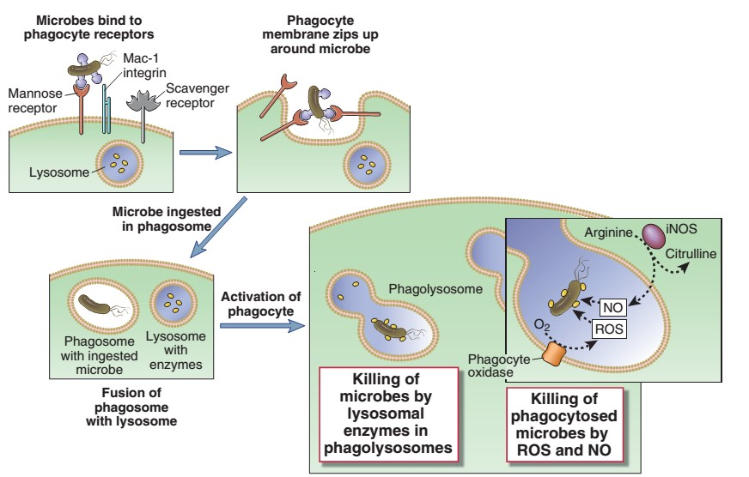
فاگوسیتوز میکروبها
تشخیص میکروب بوسیله فاگوسیت
اتصال میکروب به گیرنده های فاگوسیت و فاگوسیتوز میکروب
کشتن میکروب فاگوسیتوز شده بوسیله آنزیم ها و میکروب کش های داخل لیزوزم ها

Slide 35
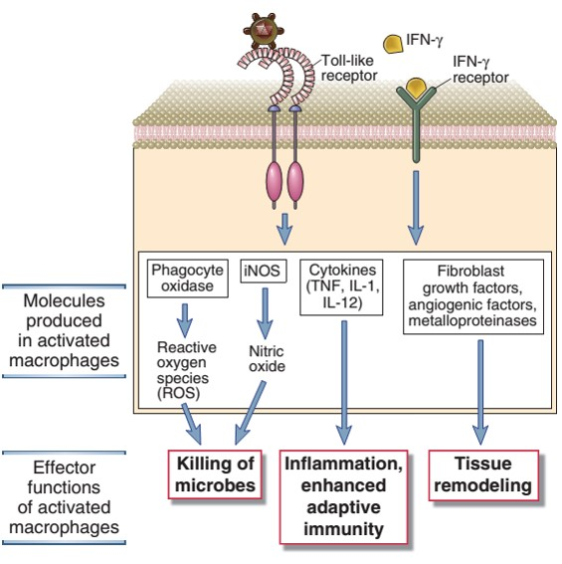
انواع عملکرد های ماکروفاژهای فعال شده

Slide 36
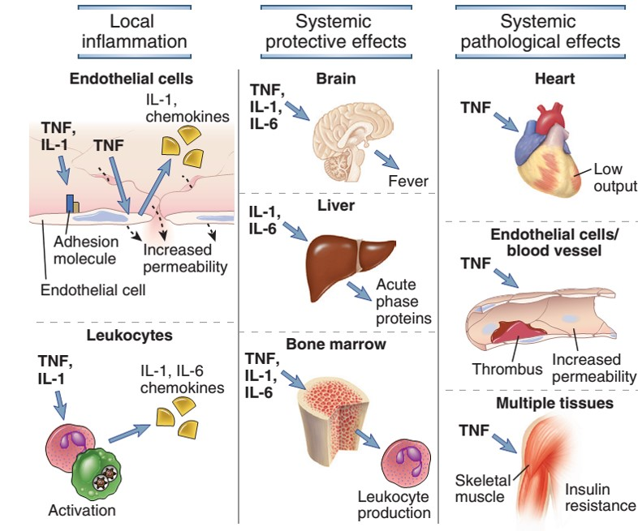
اثرات موضعی و سیستمیک سایتوکین ها و التهاب

Slide 37
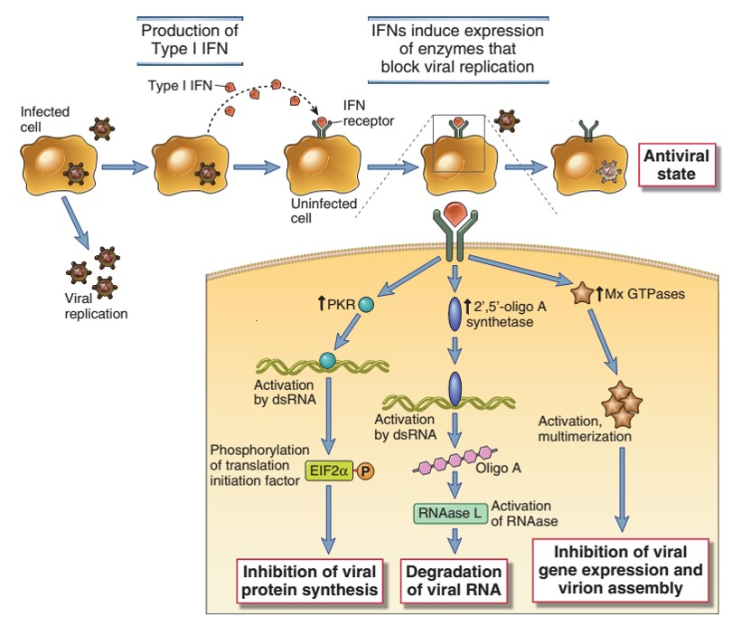
پاسخ های ضد ویروسی ایمنی طبیعی
اینترفرون ها و مسیرهای سیگنالینگ گیرنده های اینترفرون

Slide 38
نقش ایمنی طبیعی در فعال کردن پاسخ های ایمنی سازشی
فعال شدن لنفوسیت ها نیازمند دو نوع سیگنال است:
  آنتی ژن میکروبی
  اجزای ایمنی طبیعی که در پاسخ به میکروبها و سلولهای آسیب دیده تولید شده اند:
اضافه کردن مواد کمکی (Adjuants) در ایمونولوژی آزمایشگاهی و واکسن های کلینیکی از نقش ایمنی طبیعی در فعال کردن ایمنی سازشی منشاء گرفته است.

Slide 39
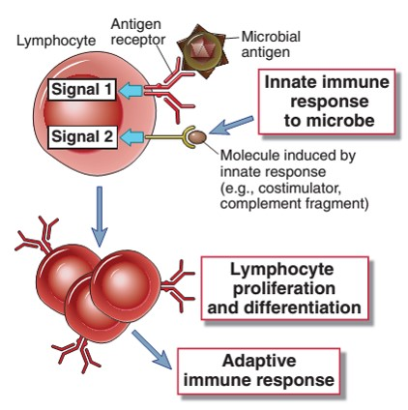
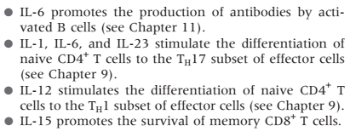
فعال شدن ایمنی اختصاصی (لنفوسیت ها) توسط دو نوع سیگنال

Slide 40
Adjuants
مولکول های کمکی تحریکی در واکسن ها
  برای تحریک کارآمدتر لنفوسیت های T
  تحریک سلول دندریتیک برای بیان بیشتر مولکول های MHC و گیرنده های کمکی
  مثال:
    مایکوباکتری های کشته شده
    لیپوپلی ساکارید باکتری های گرم منفی
    آلومینیوم هیدروکساید
    آلومینیوم فسفات

Slide 41
مکانیسم های فیدبکی تنظیم کننده ایمنی طبیعی
بعضی سایتوکین های مترشحه در فعال شدن ایمنی طبیعی
فیدبک منفی اینترلوکین 10
  تولید درماکروفاژها و دندریتیک ها و مهار خود این سلول ها
آنتاگونیست گیرنده اینترلوکین 1 (IL-1RA)
  هومولوگ اینترلوکین 1
  مهار کننده گیرنده اینترلوکین 1

